Slide 1

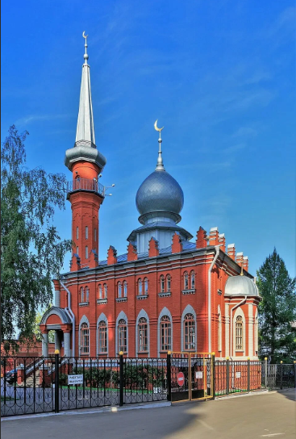
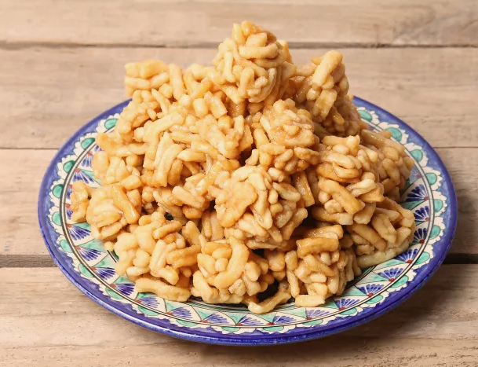
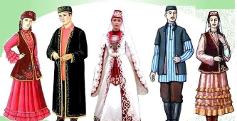
Татары Нижегородской области: история и современность
Этническая группа мишар в культурном ландшафте региона
Этнография нижегородских татар
Команда «Туган як»
МАОУ «Школа №156 им Б.И.Рябцева
2026г.

Slide 2
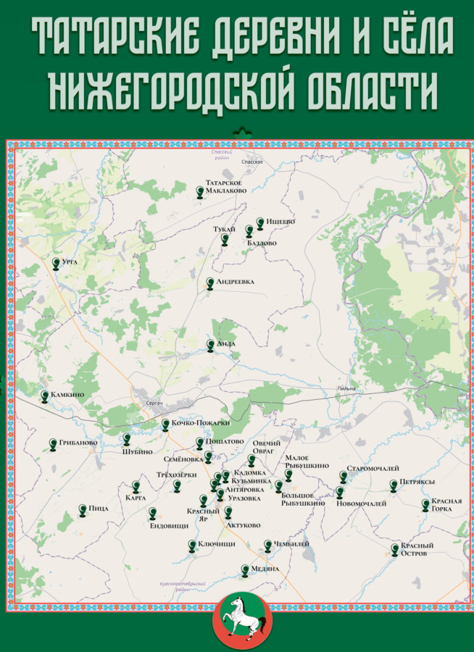
Место татар в этнокартине Нижегородской области
Нижегородские татары — органичная часть многонационального региона.
* Численность: свыше 44тыс. человек (1,33% населения области по данным переписи 2010 года).
* Субэтническая группа: татары‑мишари (часто
именуются «нижегородские мишари»).
* Язык: сергачский говор западного диалекта
татарского языка
* Религия: ислам суннитского толка.
* География: юго‑восток области, значительная
часть — в городах.

Slide 3
История происхождения
История татар в регионе начинается задолго до включения этих земель в состав России.
Древнейшие поселения: село Красная Горка (Сафажай) — основано в 1452г. (по данным «сафажайских тетрадей»), село Рыбушкино — основано в 1551г.
Теории происхождения: буртасская, мещерская, золотоордынская, концепция смешанного генезиса.
Массовое переселение: рубеж XVI–XVIIвеков — служилые татары из‑под Кадома и Темникова.
Формирование сети сёл: прямое следствие военной службы и освоения территорий.
1452 → 1551 → XVI–XVII вв.

Slide 4
Язык и диалекты
Языковое своеобразие нижегородских татар
Разговорный язык — сергачский говор западного диалекта татарского языка.
Характерная черта: «цоканье» — замена звука с на ц.
Функционирование:
* в быту и семейном общении;
* преимущественно в сельской среде (Сергачский, Пильнинский, Краснооктябрьский районы).
Стандартное слово | Сергачский говор | Перевод
Чәйнек чиләк чебеш | Цәйнек циләк цебеш | Чайник Ведро цыплёнок

Slide 5
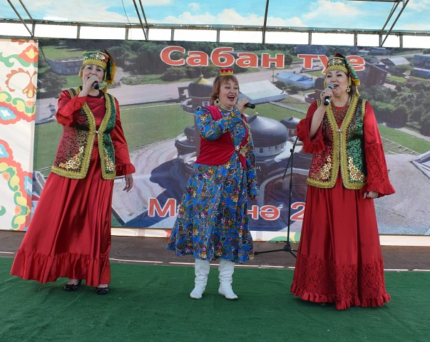
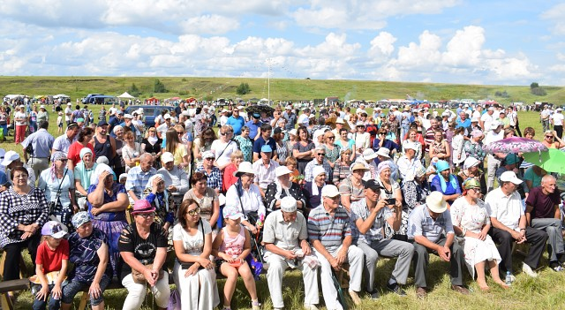
Поддержка языка:
* курсы татарского языка при мечетях;
* кружки в сельских школах;
* фестивали и конкурсы национальной
культуры.
Село Медяна. Сабантуй.
Пример: В селе Медяна и других
Центрах компактного проживания
язык передаётся младшим
поколениям.
Село Медяна. Сабантуй.

Slide 6
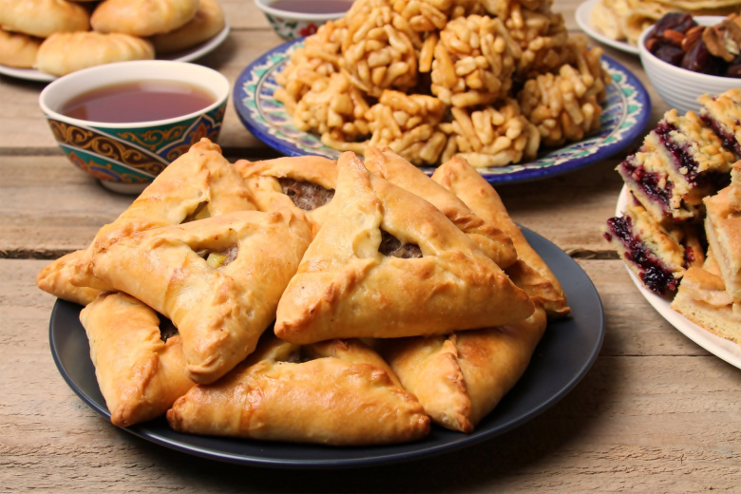
Традиции и обычаи
Культурное наследие и обряды
Гостеприимство: встреча гостей сладким блюдом чак‑чак.
Кухня:
* салма (мясной бульон с кусочками теста);
* эчпочмак (треугольный пирожок с мясом);
* губадия (сладкий пирог с рисом, изюмом
и творогом);
Праздники:
* ежегодный сабантуй (праздник плуга) в Нижнем Новгороде, Дзержинске, сёлах области;
* Курбан‑байрам, Ураза‑байрам.
Семейные традиции:
* уважение к старшим;
* передача ремёсел;
* обряды жизненного цикла (имянаречение, свадьба, похороны).

Slide 7
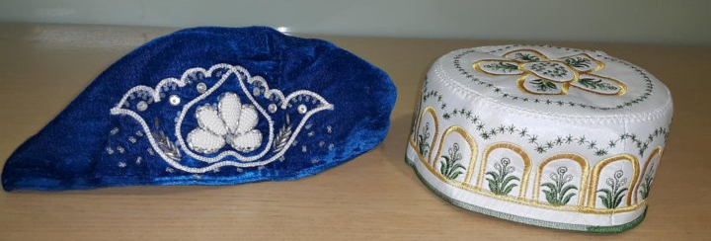
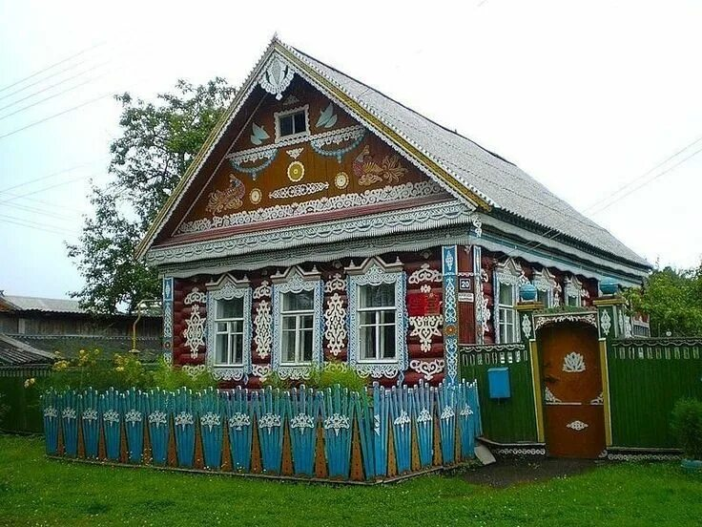
Быт и материальная культура
Традиционный быт и жилище
Сельская застройка:
* резные наличники, яркие цвета фасадов.
Одежда:
* вышитые фартуки, калфаки, камзолы;
* орнамент с растительными мотивами.
Ремёсла:
* вышивка, резьба по дереву,
кожевенное дело, ковроткачество.
Интерьер:
* низкие диваны, сундуки, молитвенные коврики,
текстильные украшения.

Slide 8
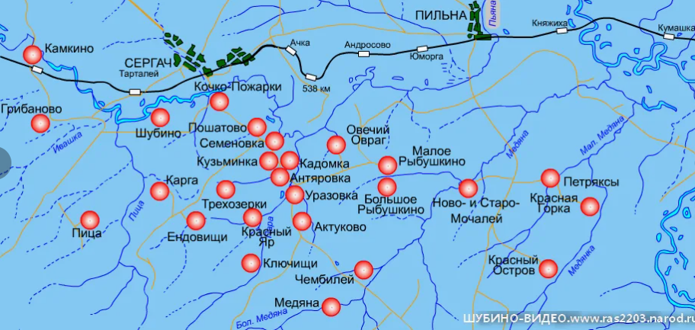
Современное расселение
География проживания сегодня
Урбанизация: значительная часть общины живёт в Нижнем Новгороде и Дзержинске.
Сельские районы компактного проживания:
Сергачский , Пильнинский,
Краснооктябрьский, Княгининский;
Сеченовский.
Тенденция XX–XXIвеков: отток молодёжи в мегаполисы при сохранении культурных центров в сёлах.
Село Медяна (Краснооктябрьский район): духовный центр с мечетью «Рашида» и религиозным музеем истории мишар.

Slide 9
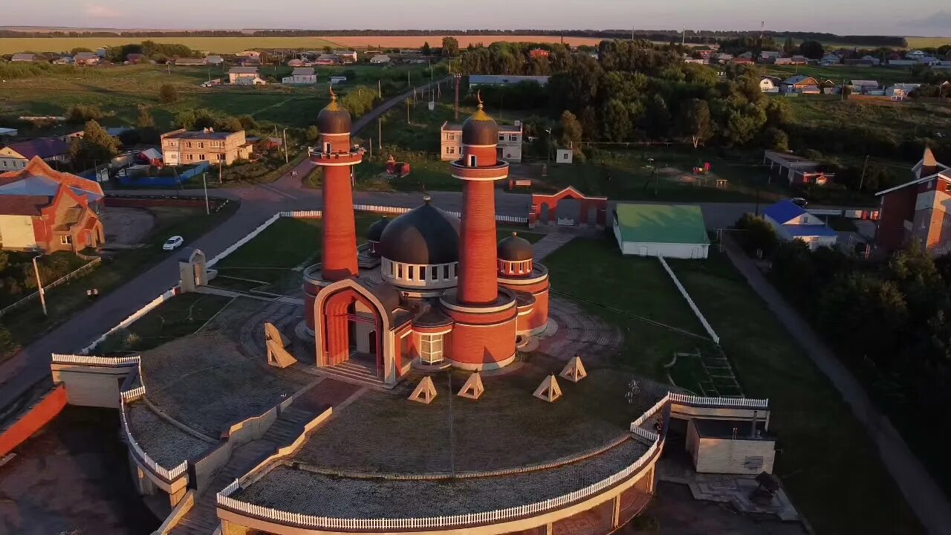
Религиозная жизнь и институты
Ислам и общественные организации
Мечети: Нижний Новгород (кафедральная мечеть на Сенной), Дзержинск, районные центры (Княгинино, Сергач, Медяна).
Духовные центры: село Медяна — мечеть «Рашида», медресе при крупных мечетях.
Организации: «Туган Як» («Родной край») —
национально‑культурная автономия.
Деятельность: образовательные программы
(Проект «Нижгары — нижегородские татары. Сохраним традиции».
Направлен на популяризацию татарской культуры. Включает цикл телевизионных передач на телеканалах ВГТРК «Нижний Новгород», молодёжный форум «НижгарФорум» с проектными сессиями, мастер-классами и культурной программой, а также фестиваль татарской культуры с участием танцевальных и музыкальных коллективов),
Благотворительность(благотворительный фонд «Закят НН» (очищение), организация праздников(Региональная национально-культурная автономия татар Нижегородской области (РНКАТНО).

Slide 10
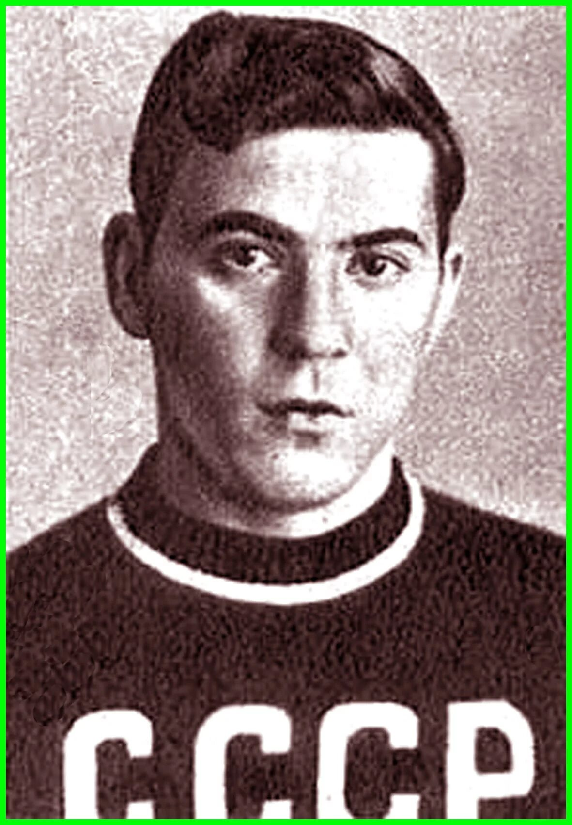
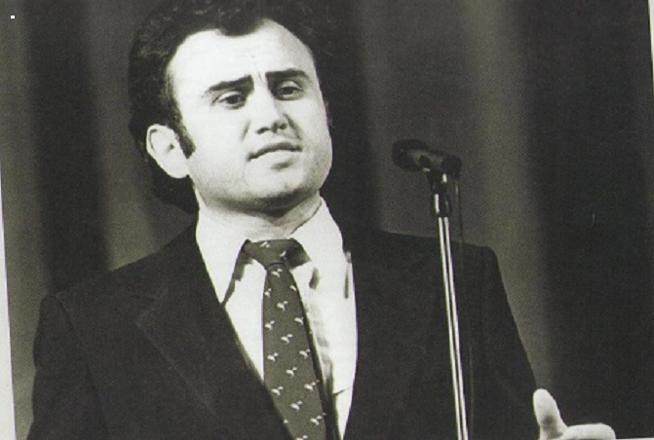
Известные люди
Выдающиеся представители нижегородских татар
Религиозные деятели: Гаяз Салихович Закиров — кадий, главный имам-мухтасиб, председатель Централизованной религиозной организации «Духовное управление мусульман Нижегородской области» (Нижегородский Мухтасибат), член Президиума ЦРО ДУМ РФ. Родился 25 сентября 1955 года в деревне Ишеево Спасского района Горьковской области.
Спортсмены: Шазам Сергеевич (Сафович) Сафин — Заслуженный мастер спорта СССР.
Марат Сафин — бывшая первая ракетка мира. Его родители родом из Краснооктябрьского района
Нижегородской области.
Творческие личности: Рашит Вагапов (1908–1962) — татарский певец, основоположник профессиональной татарской эстрады. Родился в деревне Актуково Сергачского уезда Нижегородской
губернии;
Хайдар Бигичев (1949–1998) — народный артист Татарской АССР. Родился в селе Чембилей
Краснооктябрьского района Нижегородской области.
В науке и общественной деятельности: Алимжан Мустафинович Орлов — татарский историк, краевед, публицист; Дамир Зинюрович Хайретдинов — историк и этнолог. В 2006–2011 годах — заместитель председателя Духовного управления мусульман Нижегородской области по связям с общественностью.

